Slide 1

Применение технологии машинного обучения и нейронных сетей для выделения вероятных зон атмосферных явлений по данным спутникового зондирования
Чурсин Владислав Вячеславович

Slide 2

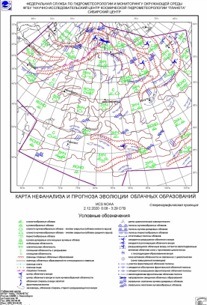
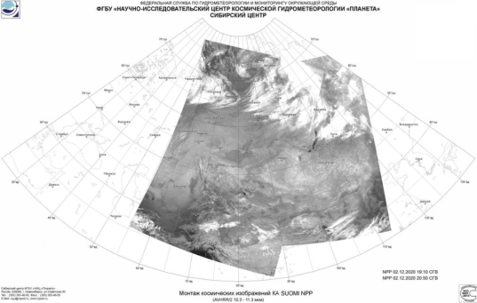
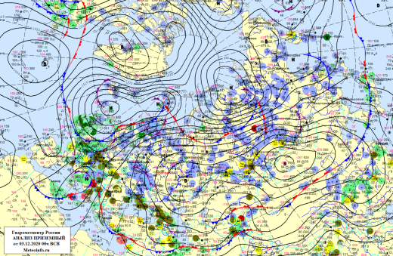
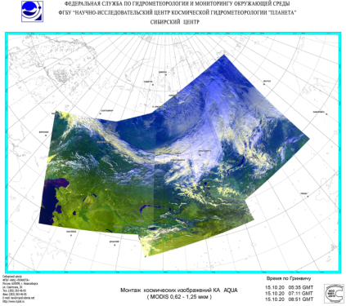
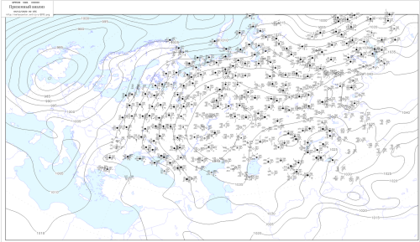
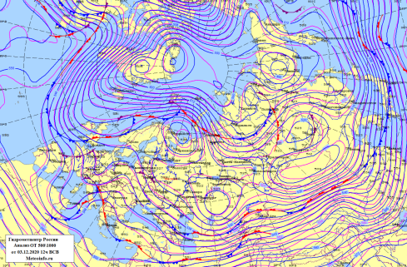
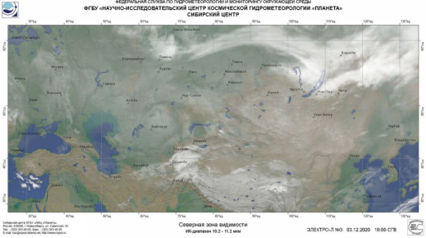
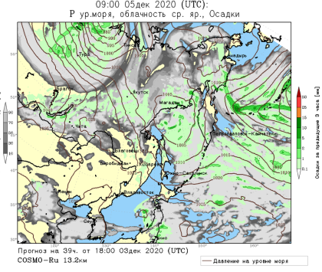
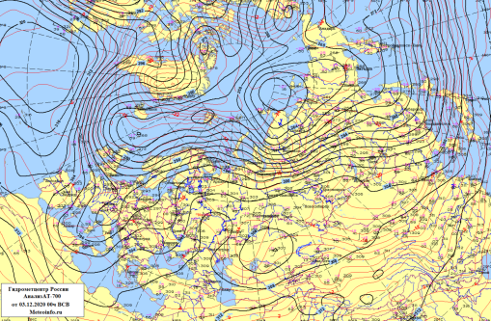
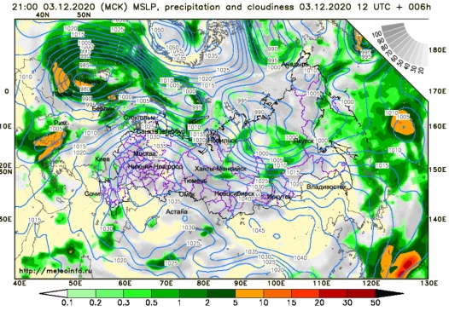
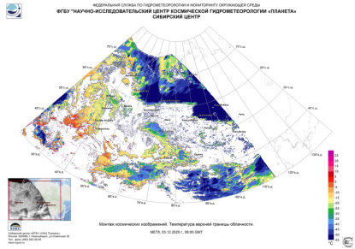
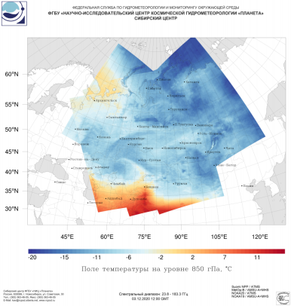
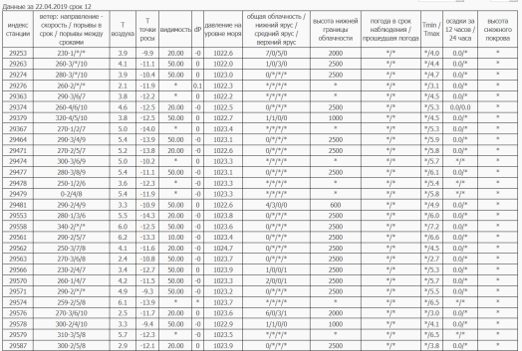
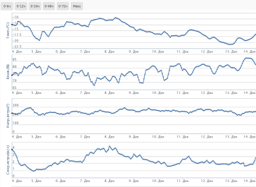
Анализ информации

Slide 3

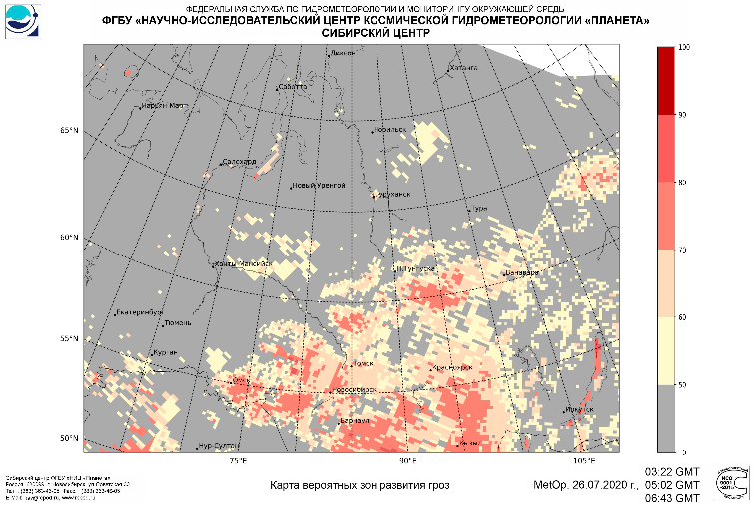
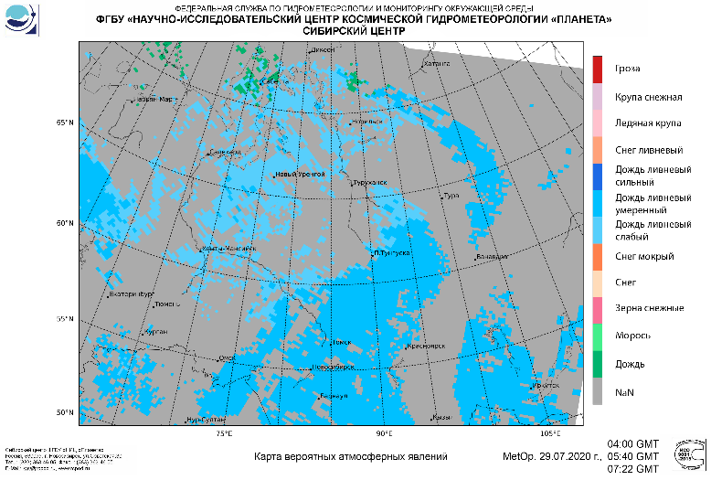
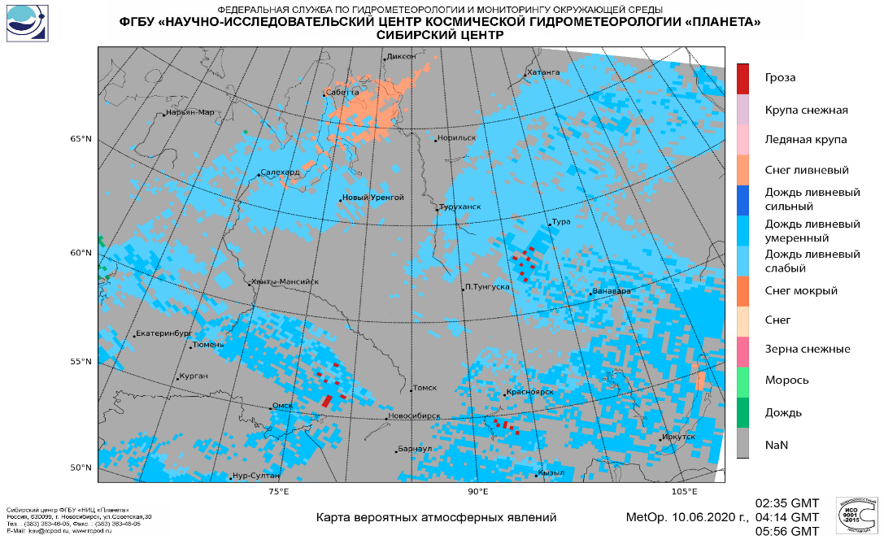
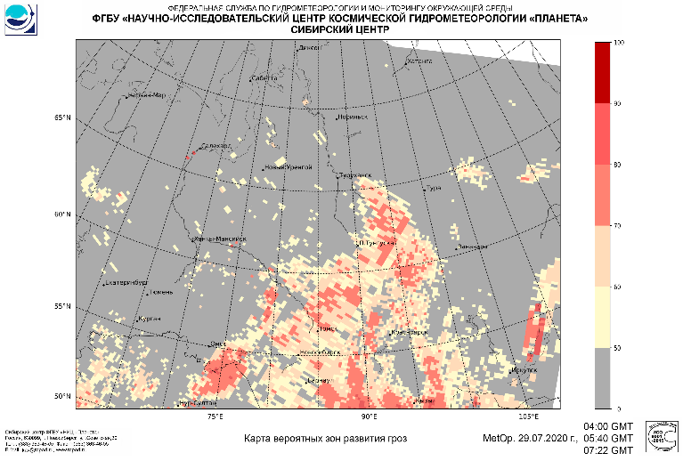
Технология выделения вероятных зон атмосферных явлений
Карты вероятных зон атмосферных явлений позволяют синоптику оценить готовность атмосферы к продуцированию различных атмосферных явлений.
Расчеты представляемой технологии позволяют выделять зоны, в которых параметры атмосферы в большей или меньшей степени соответствуют условиям, при которых может сформироваться опасное гидрометеорологическое явление (ливневые осадки, гроза).
100
90
80
70
60
50
%
Отсутствие явлений
Карта вероятных зон гроз, 29.07.2019
Карта вероятных атмосферных явлений, 29.07.2019

Slide 4

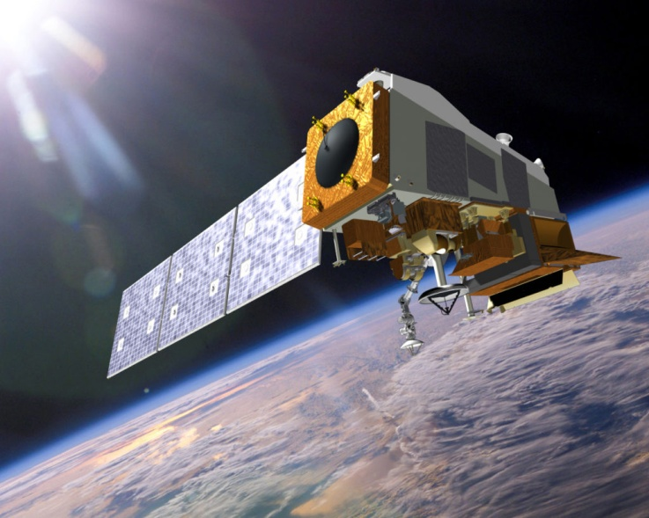
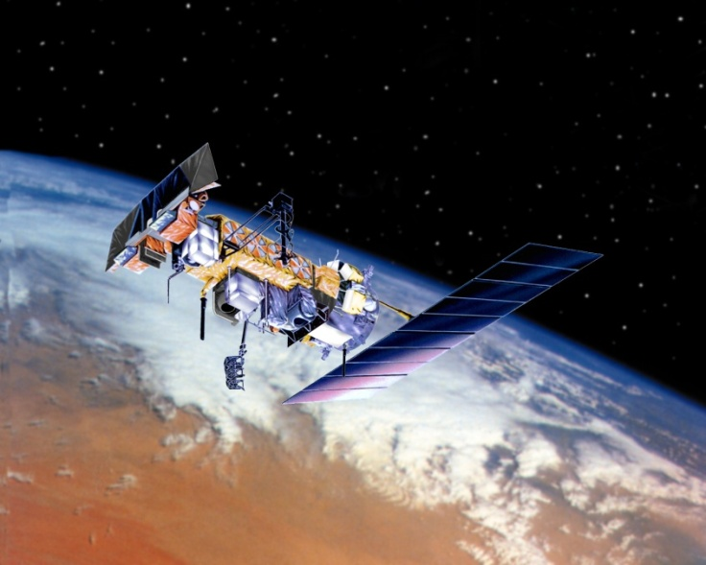
Основные этапы технологии
Прием информации полярно-орбитальных космических аппаратов
КА NOAA-19 (AMSU / MHS)
NOAA-20 (AMSU / MHS)
METOP-B (AMSU / MHS)
Suomi-NPP (ATMS)
За сутки принимается порядка 16 – 18 снимков
Suomi-NPP
NOAA-19

Slide 5
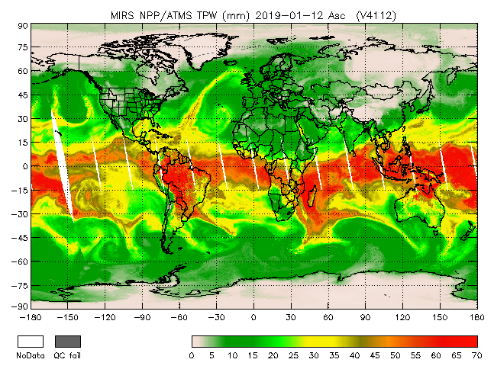
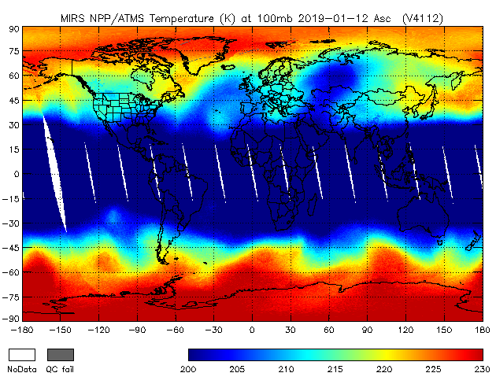
Основные этапы технологии
2. Восстановление вертикальных профилей метеопараметров по спутниковым данным
Используется специализированный программный комплекс MIRS.
ПК MIRS разработан Центром спутниковых приложений и исследований NOAA / NESDIS (STAR).
Расчетные алгоритмы системы прошли многочисленные проверки, разработчиками проводится ежедневная оценка качества данных на основе данных прогностических моделей*
Использование данных ПК рекомендовано в оперативной практике и для целей климатических исследований.
* https://www.star.nesdis.noaa.gov/mirs/highresolutionv.php

Slide 6
Основные этапы технологии
3. Коррекция восстановленных вертикальных профилей температуры и удельного влагосодержания.
Отклонения метеопараметров, восстановленных по спутниковым данным, после коррекции
Авторский алгоритм коррекции, в основе которого лежат 12 обученных нейронных сетей прямого распространения.
Коррекция данных ДЗЗ позволяет уменьшить ошибку восстановления значений температур и удельного влагосодержания в среднем на 42 % и 38 % соответственно.
Высота, гПа | Среднеквадратическая ошибка
 | Температура, ˚С | Удельное влагосодержание, г/кг
1000 | 2,07 | 1,03
900 | 1,89 | 0,95
850 | 1,71 | 0,93
700 | 1,16 | 0,75
500 | 1,06 | 0,27
300 | 1,42 | 0,03

Slide 7
Основные этапы методики
4. Расчет вероятных зон атмосферных явлений
Входные данные технологии:
скорректированные вертикальные профили температуры и удельного влагосодержания;
рассчитанные вертикальные профили температуры точки росы, относительной влажности и дефицита точки росы;
значения индексов неустойчивости Vertical Totals, Сross Totals, Total Totals и К-индекс;
высота нижней границы конвективной облачности.
В каждом пикселе спутникового снимка производится расчет вероятности наличия следующих атмосферных явлений:
гроза
дождь
морось
зерна снежные
снег
снег мокрый
дождь ливневый слабый
дождь ливневый умеренный
дождь ливневый сильный
снег ливневый
ледяная крупа
крупа снежная
снег ливневый мокрый
отсутствие явлений.
Расчеты осуществляются с помощью технологии машинного обучения и нейронных сетей.

Slide 8

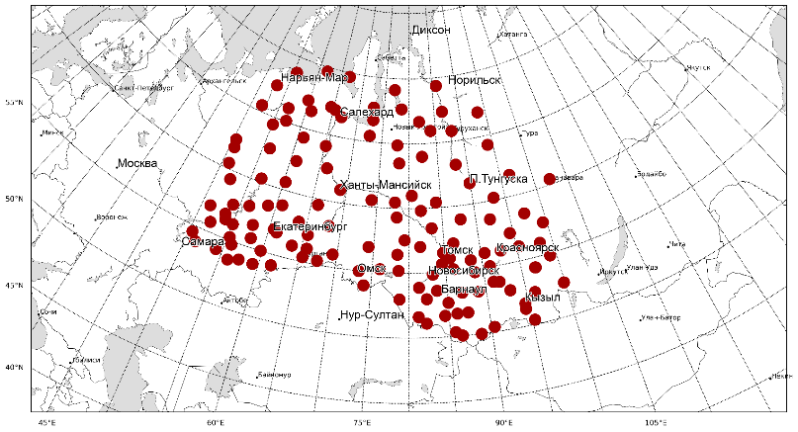
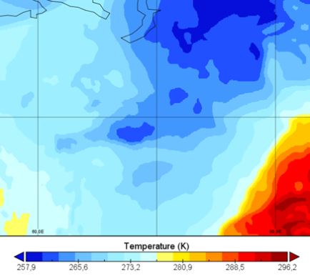
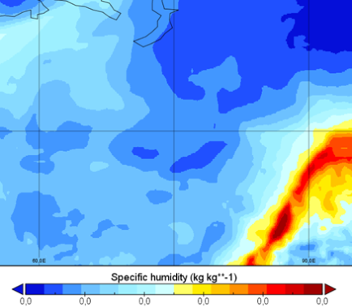
Обучение моделей на эталонных данных
Данные об атмосферных явлениях на станциях.
Использовались 135 станций, расположенных на территории Сибири.
Период: май – октябрь с 1990 по 2018 гг.
ERA5 – это новейший реанализ, произведенный ECMWF.
Предоставляют почасовые данные параметров атмосферы с разрешением 0,1° x 0,1° на 37 высотных уровнях.

Slide 9
Обучение моделей на эталонных данных
Данных наземной наблюдательной сети
Данные ERA5
Временное и пространственное сопоставление
(1 325 245 случаев)
70%
30%
Обучение
Проверка
Этапы обучения:
Нормализация выборки
Модели бинарной классификации для каждого явления(XGBoost);
Конвертация выходных сигналов предыдущих процедур в дополнительные предикторы);
Мультиклассификационная многослойная нейронная сеть прямого распространения;
Сохранение параметров каждой модели
Этапы проверки:
Нормализация выборки
Проверка каждой модели бинарной классификации;
Конвертация выходных сигналов предыдущих процедур в дополнительные предикторы;
Проверка мультиклассификационной многослойной нейронной сети прямого распространения.
*Обучение - 927 672 случая,
проверка- 397 573 случая

Slide 10

Оценка точности
Реанализ ERA5

Slide 11

Валидация на данных ПК MIRS
Данные ПК MIRS
Данных наземной наблюдательной сети
Временное и пространственное сопоставление
(141 990 событий)
Этапы проверки:
Нормализация выборки
Проверка каждой модели бинарной классификации.
Конвертация выходных сигналов предыдущих процедур в дополнительные предикторы);
Проверка мультиклассификационной многослойной нейронной сети прямого распространения

Slide 12
Оценка точности
ПК MIRS

Slide 13

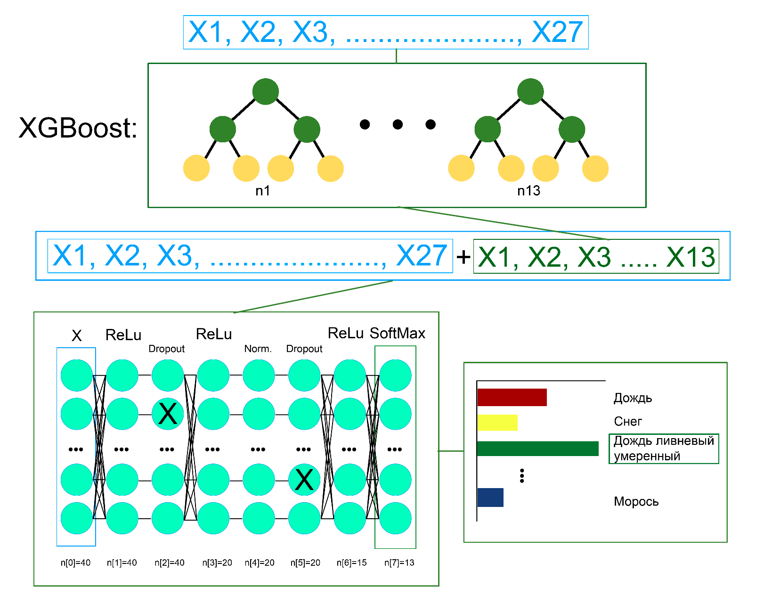
Архитектура

Slide 14
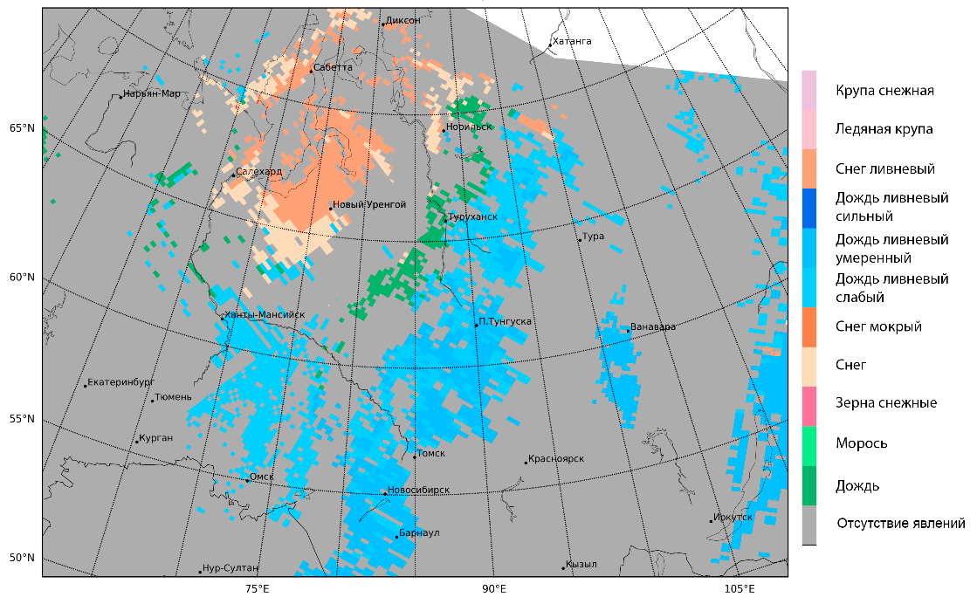
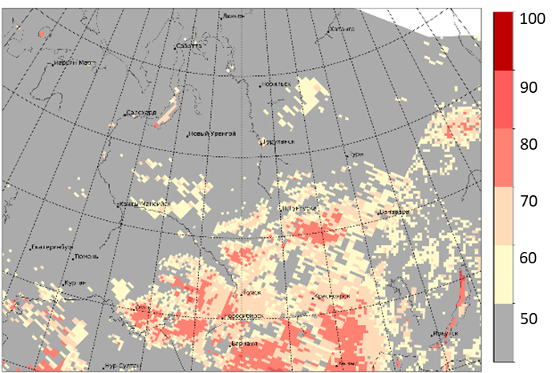
Основные этапы технологии
5. Отрисовка результатов в виде карт
Карта вероятных атмосферных явлений, 25.05.2019 г.
Карта вероятных зон развития гроз за 26.07.2020 г.

Slide 15
Авторские испытания
Цель авторских испытаний – оценка достоверности технологии детектирования вероятных зон атмосферных явлений и определение возможности использования данной технологии в подразделениях Росгидромета
Авторские испытания проводились специалистами СЦ ФГБУ «НИЦ «Планета» при авторском контроле в период 2019 – 2020 гг.
Эталонными данными для сравнения являлись данные наземной наблюдательной сети (135 станций). Использовалась информация с открытой базы данных об атмосферных явлениях ВНИИГМИ МЦД и штормовые телеграммы в коде WAREP
Авторские испытания проводились для:
Территории Сибири (50 – 70˚ с.ш. и 50 – 100˚ в.д.)
Пространственное совмещение: не более 5 км от станции
Временное совмещение: не более ± 10 минут (± 5 минут для гроз)

Slide 16

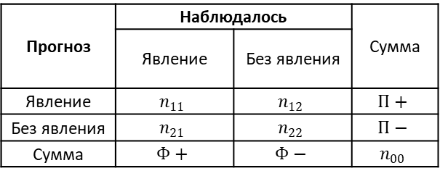
Методические указания по проведению производственных (оперативных) испытаний
РД 52.27.284–91
Таблица сопряженности прогноза с фактическими данными о явлениях
Прогноз | Наблюдалось |  | Сумма
 | Явление | Без явления
Явление
Без явления
Сумма
− общее число прогнозов (𝑛00);
− число оправдавшихся прогнозов с явлением (𝑛11) и без явления (𝑛22);
− количество ложноположительных (𝑛12) и ложноотрицательных (𝑛21) случаев;
− 𝑃+, 𝑃−предупрежденность фактов Ф+, Ф-;
− 𝑂+, 𝑂− оправдываемость прогнозов П+, П-;
− критерий Пирси-Обухова (Т).
Дополнительно были рассчитаны оценки качества:
− ОO оправдываемость всех прогнозов;
− ФФ+ фактическая вероятность наблюденных явлений, % ($\frac{Ф+}{n00 }$*100);
− ПП+ относительное число прогнозов с явлением, % ($\frac{П+}{n00 }$*100);
− 𝑈+П суммарный показатель, характеризующий удовлетворительное качество прогнозов ((𝑈+П)≥130 %), %.

Slide 17

Результирующие оценки достоверности детектирования атмосферных явлений для территории Сибири
Атмосферное явление | Матрица сопряженности, кол.-во случаев |  |  |  |  | Расчетные оценки, % |  |  |  |  |  |  | Т | $\left(U_{Я}+П_{я}\right)$,%
 | $$n_{11}$$ | $$n_{12}$$ | $$n_{21}$$ | $$n_{22}$$ | $$n_{00}$$ | $$O^{+}$$ | $$O^{−}$$ | ОО | $$P^{+}$$ | $$P^{−}$$ | $${ФФ}^{+}$$ | $${ПП}^{+}$$
Дождь | 2598 | 1366 | 693 | 5782 | 10439 | 66 | 89 | 80 | 79 | 81 | 38 | 31,5 | 0,60 | 144
Морось | 475 | 322 | 160 | 1368 | 2325 | 60 | 90 | 79 | 75 | 81 | 34 | 27,3 | 0,56 | 134
Зерна снежные | 5 | 4 | 2 | 20 | 31 | 56 | 91 | 81 | 71 | 83 | 29 | 22,6 | 0,55 | 127
Снег | 426 | 197 | 87 | 751 | 1461 | 68 | 90 | 81 | 83 | 79 | 43 | 35,1 | 0,62 | 151
Снег мокрый | 306 | 147 | 65 | 636 | 1154 | 68 | 91 | 82 | 82 | 81 | 39 | 32,1 | 0,64 | 150
Дождь ливневый слабый | 7355 | 2647 | 1614 | 11795 | 23411 | 74 | 88 | 82 | 82 | 82 | 43 | 38,3 | 0,64 | 156
Дождь ливневый умеренный | 1174 | 361 | 104 | 1996 | 3635 | 76 | 95 | 87 | 92 | 85 | 42 | 35,2 | 0,77 | 168
Дождь ливневый сильный | 183 | 97 | 43 | 321 | 644 | 65 | 88 | 78 | 81 | 77 | 43 | 35,1 | 0,58 | 146
Снег ливневый | 1131 | 592 | 262 | 2364 | 4349 | 66 | 90 | 80 | 81 | 80 | 40 | 32,0 | 0,61 | 147
Ледяная крупа | 11 | 7 | 3 | 29 | 50 | 61 | 91 | 80 | 79 | 81 | 36 | 28,0 | 0,59 | 140
Крупа снежная | 88 | 42 | 30 | 234 | 394 | 68 | 89 | 82 | 75 | 85 | 33 | 29,9 | 0,59 | 142
Снег ливневый мокрый | 1217 | 429 | 234 | 1990 | 3870 | 74 | 89 | 83 | 84 | 82 | 43 | 37,5 | 0,66 | 158

Slide 18
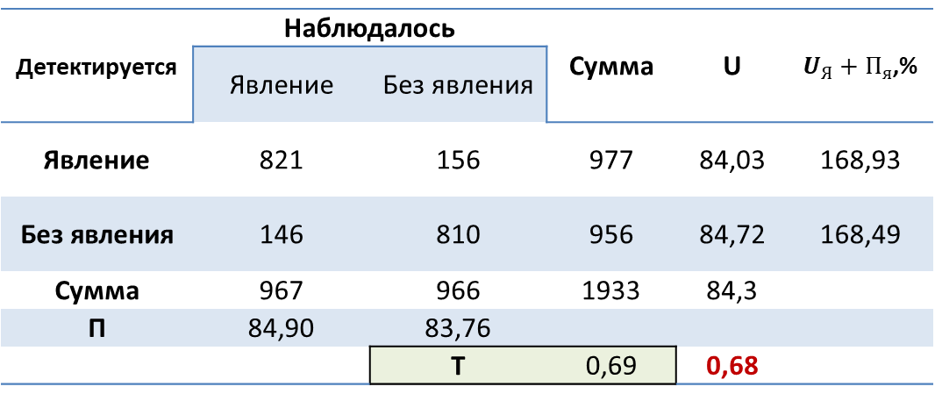
Таблица сопряженности выделения гроз технологией с фактическими данными о грозах на станциях для территории Сибири
Выборка для гроз была сбалансирована путем уменьшения количества наблюдений «без явления» с сохранением предупрежденности и оправдываемости.
Детектируется | Наблюдалось |  | Сумма | U | $U_{Я}+П_{я}$,%
 | Явление | Без явления
Явление | 821 | 156 | 977 | 84,03 | 168,93
Без явления | 146 | 810 | 956 | 84,72 | 168,49
Сумма | 967 | 966 | 1933 | 84,3
П | 84,90 | 83,76
 |  | Т | 0,69 | 0,68
Критерий надежности Н.А. Багрова: 0,68 (при >0,33 считается надежным)

Slide 19

Результаты авторских испытаний для территории Сибири
Грозы
Атмосферные явления
Критерий Н.А. Багрова составляет 0,68 и говорит о надежности детектирования гроз
Общая оправдываемость (ОО) детектировании грозовых явлений > 84 %
Суммарный показатель (Uя+Пя) составляет 169 % и характеризует качество прогноза как удовлетворительное
Критерий Пирси-Обухова составил 0,69 и говорит о том, что предупрежденность явления превышает отношение ошибочных прогнозов явления к фактическому числу дней без явления
Общая оправдываемость (ОО) детектирования зон атмосферных осадков различного фазового состояния и интенсивности варьируется от 78 % до 87 %
Суммарный показатель (Uя+Пя) составил 147 % и говорит об удовлетворительном качестве детектирования для всех явлений.
Критерий Пирси-Обухова составил 0,62
Среднее количество ложного детектирования не превышает 20 %

Slide 20


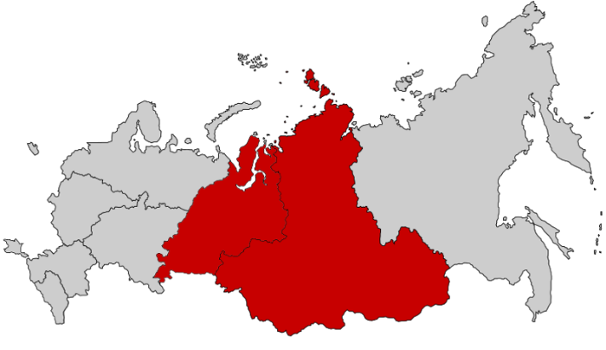


Преимущества технологии
Адаптированность технологии выделения вероятных зон гроз и ливневых осадков для территории Сибири. Учет сложных взаимосвязей в распределении метеовеличин, а также пространственных и внутригодовых зависимостей повторяемости явлений
Выделение зон потенциального развития конвективной облачности и территорий, готовых к продуцированию опасных явлений
Автоматизация технологии, исключающая человеческий фактор и случайные ошибки
Анализ возможных атмосферных явлений над территориями, где отсутствуют регулярные метеорологические наблюдения
Зона действия технологии
Notes:
Уточнить время

Slide 21
Благодарю за внимание
г.Новосибирск , ул.Советская 30
Телефон: (383) 363-46-05
kav@rcpod.siberia.net , sol@rcpod.ru

